Slide 1
Подшкала «Речь и мышление»
Подготовила
Воспитатель МДОУ № 5 «Радуга»
Крылова Наталия Владимировна
Notes:
Наша группа, как и педагоги еще 3 групп, стала участницей инновационного проекта «Создание в дошкольной образовательной организации системы внутренней оценки качества образования на основе шкалы ECERS-R».
На начальном этапе (в январе 2019 года) нами была проведена комплексная самооценка качества образования в дошкольной образовательной организации с помощью инструментария шкалы ЭКЕРС. Было рассмотрено 6 показателей ШЭ «ППС», «Присмотр и уход за детьми», «Речь и мышление», «Виды активности», «Взаимодействие», «Структурирование программы», показатель «Родители и персонал» не наблюдалось. Мы провели самооценку и вместе с руководителями проекта вывели среднее значение.

Slide 2
Показатели подшкалы «Речь и мышление»
1. Книги и иллюстрации (картины)
2. Стимулирование общения между детьми
3. Использование речи для развития мыслительных навыков
4. Использование речи в повседневном общении
Notes:
Более подробно рассмотрим 3 подшкалу «Речь и мышление», которая состоит из 4 разделов – это:
Книги и иллюстрации
Стимулирование общения между детьми
Использование речи для развития мыслительных навыков
Повседневное использование речи

Slide 3
«Оценка «Отлично», если в вашей группе • Книги и материалы для развития речи меняются для поддержания интереса детей. • Некоторые книги относятся к текущим видам деятельности или темам (напр., книги по временам года из библиотеки). 2 -3 книги относятся к темам месяца.
Notes:
по данной подшкале наш результат - 2,7 , (неудовлетворительно)
Детям доступно некоторое количество книг, в течение дня детям читают. Дополнительные материалы для развития речи не используются. Книги и материалы для речевого развития не меняются для поддержания интереса детей.

Slide 4
«Оценка «Отлично», если в вашей группе:
Персонал соблюдает баланс между слушанием и говорением в соответствии с возрастом и способностями детей (не дают готовые ответы детям, дают время на обдумывание, ставят перед детьми проблемные ситуации, а также помогают детям подобрать слова для выражения своих мыслей)
Персонал связывает устную речь детей с письменной (помогают детям подписать рисунок или открытку для родителей, читают то, что записали; записывают то, что диктуют дети)
Notes:
По второму показателю «Стимулирование общения между детьми составил 3.3. Персонал время от времени
использует разные ситуации, чтобы побудить детей к общению, доступны некоторые материалы,
поощряющие общение детей. Маленький объем материалов в различных центрах стимулирующих
общение детей а именно, отсутствие или небольшое количество пальчиковых игр и рассказов в картинках в центре чтения, фигурок людей и животных в строительном центре.

Slide 5
«Оценка «Отлично», если в вашей группе:
педагоги стимулируют детей рассуждать на протяжении всего дня, опираясь при освоении понятий на опыт и текущее событие ( например, рассказать о произошедших событиях, их последовательность, описать последовательность приготовления блюда и.т.д. ( хотя бы 2 примера, не связанные с использованием детьми игровых материалов, стимулирующих логическое мышление)
понятия вводятся с учетом интересов детей и их потребностей в решении определенных задач (накрываем на стол, сколько должно быть ложек, чашек.)
Notes:
По третьему показателю «Использование речи для развития мыслительных навыков» средний балл равен 3,4. Педагоги задают вопросы, стимулирующие развитие речи и мышления, которые звучат чаще всего только на занятиях, т.е. незначительную часть дня.

Slide 6
«Оценка «Отлично», если в вашей группе:
педагог проводит с большинством детей индивидуальные беседы, детям задает вопросы, побуждая их давать развернутые ответы, обязательно задавая вопрос «А почему?» , «Зачем?». Этих случаев должно быть зафиксировано несколько
Notes:
По четвертому показателю «Повседневное использование речи » средний балл равен 5 . Во время свободной игры и плановых мероприятий педагоги часто разговаривают с детьми, педагоги добавляют информацию, развивая идеи и высказывания детей.
Педагоги стимулируют общение детей друг с другом. В момент наблюдения педагог не задавал вопросов детям, побуждающих их давать все более развернутые ответы.

Slide 7
«Сильные» стороны работы
«Слабые» стороны работы
речевое развитие – обязательный компонент всех программ детского сада;
Чтение книг с детьми
Стимулирующие вопросы звучат чаще всего только на занятиях;
Формы работы по развитию мышления - репродуктивные
Notes:
В результате самоанализа были выявлены сильные и слабые стороны нашей работы. Как положительное можно отметить, что речевое развитие является обязательным компонентом всех основных программ детских садов и так или иначе представлено в работе, также обязательным компонентом является и чтение с детьми книг. Однако исследование показало, что вопросы, стимулирующие развитие речи и мышления, звучат чаще всего только на занятиях, т.е. незначительную часть дня. Формы работы по развитию мышления чаще всего репродуктивные, основаны на повторении и заучивании, не учитывают современные достижения дошкольного образования в этой области. Все мы прекрасно знаем, что общение взрослого и ребенка происходит с целью познавательного интереса и развития.

Slide 8
Вопросы, не вызывающие речевую активность ребенка
Вопросы, вызывающие речевую активность ребенка
Кто тебе купил машинку?
Какого цвета твоя машинка?
Машинка большая или маленькая?
Как ты будешь в играть в машинку?
Для чего тебе машинка?
Из какого материала она сделана?
Notes:
Например, ребенок приходит с новой машинкой мы спрашиваем:
-Кто ее тебе купил? Какого она цвета, размера? Эти вопросы не вызывают ребенка на познавательную, речевую активность, а если обратить свое внимание и ориентироваться на требования, то мы должны перефразировать вопрос и приучить себя их задавать, сделать для себя их нормой в общении с ребенком. Например, как ты будешь в нее играть? Для чего она тебе? Из какого материала она сделана? (это именно те вопросы, которые вызывают познавательную речевую активность ребенка и провоцируют его на мыслительную деятельность)

Slide 9
План улучшения: 1. пересмотреть формат общения с детьми; 2. пополнить речевые уголки наглядным материалом, аудиозаписями; 3.уголки для чтения формировать в соответствии с тематическим циклом изучения материала. 4. пополнить библиотеку энциклопедиями, книгами научно-познавательного цикла; 5. пополнить в группе материалы, стимулирующие общение, 6. пополнить картотеками скороговорок с наглядностью,;
Notes:
Проанализировав содержание шкал был сделан акцент на том, что мы даем детям готовую информацию и не даем им возможность для развития познавательной активности. Изменив отношение к данной проблеме, я поняла, что надо менять подход в общении с детьми.
Нами был разработан план, а именно:
- пересмотреть формат общения с детьми;

Slide 10
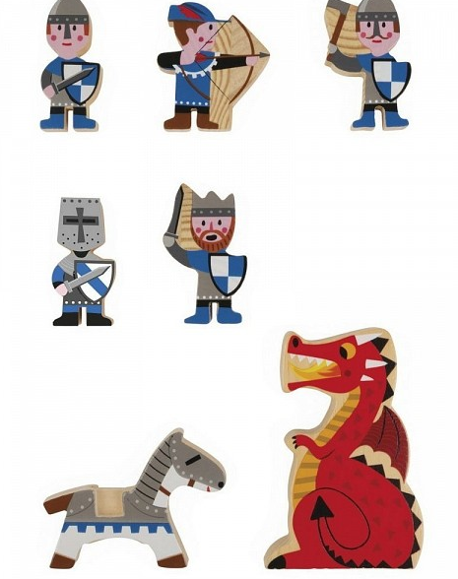
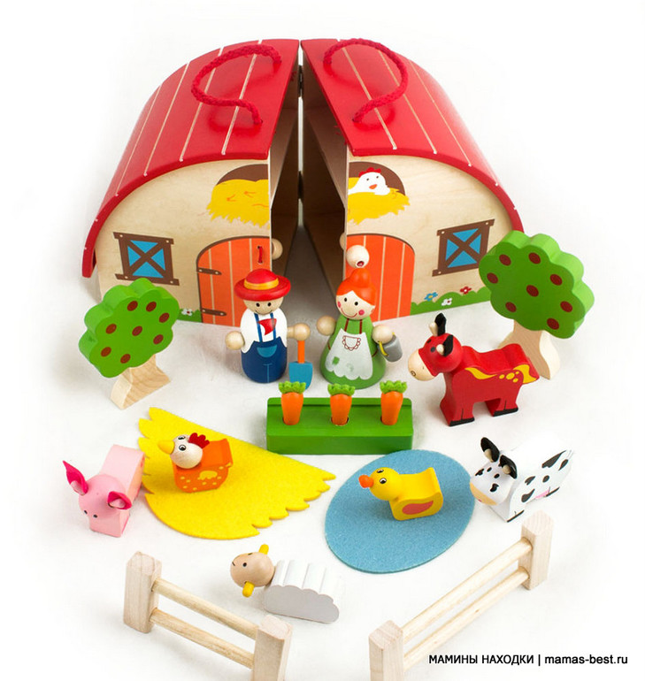
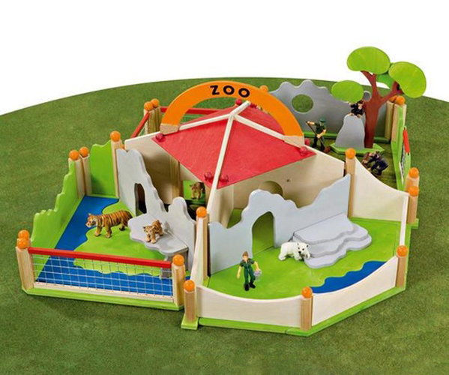
Notes:
пополнить в группе материалы, стимулирующие общение, фигурки маленькие людей или животных в строительном уголке, игрушки для ролевых игр внутри и вне помещения группы, пальчиковые игры, в уголке для чтения рассказы в картинках;

Slide 11
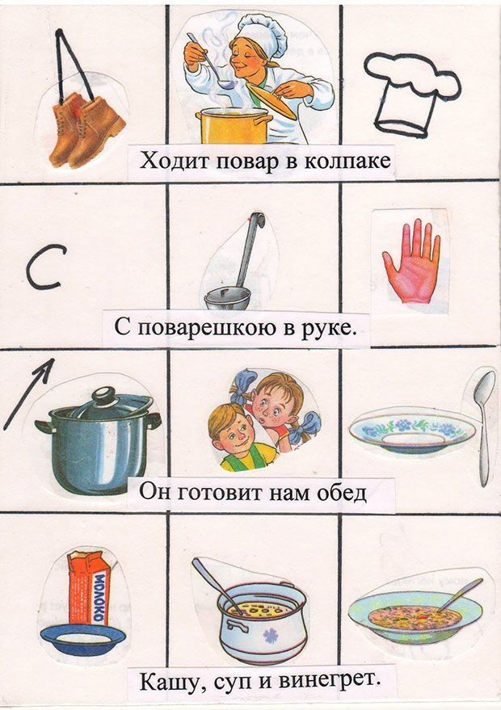
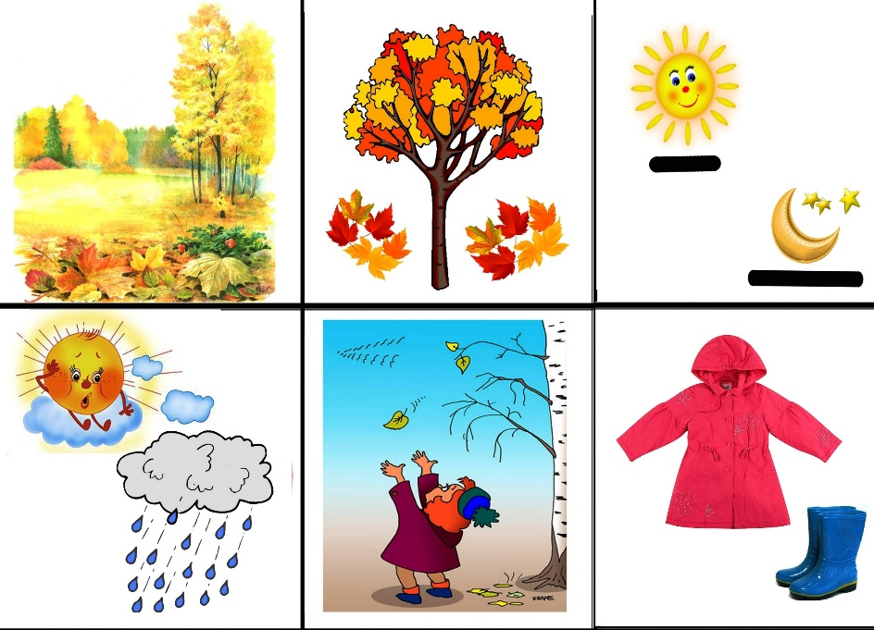
Notes:
разработать или приобрести наборы картинок-нелепиц, мнемотаблиц, скороговорок.

Slide 12
Notes:
Детям доступно количество книг, в течение дня детям читают минимум 2 раза. Дополнительные материалы для развития речи используются. Книги и материалы для речевого развития меняются для поддержания интереса детей. Но разнообразия представленных книг еще представлено не в полном объеме, например: о животных, о явлениях природы, энциклопедии книг мало.
Для стимулирования общения между детьми персонал время от времени использует разные ситуации, чтобы побудить детей к общению, доступны материалы, поощряющие общение детей. Педагоги стимулируют мышление детей, стимулируют проговаривать свои мысли вслух или объяснять ход своих рассуждений.
Во время свободной игры и плановых мероприятий педагоги часто разговаривают с детьми, педагоги добавляют информацию, развивая идеи и высказывания детей.
Педагоги стимулируют общение детей друг с другом. Проводят индивидуальные беседы с детьми.

Slide 13
Подшкала «Речь и мышление»
Notes:
За время работы средний балл по показателям к подшкале «Речь и мышление» увеличился, но мы не собираемся останавливаться на достигнутом, будем работать дальше. Нам есть куда стремиться.

